Slide 1

HOTEL CATTLEYA REAL
Cattleya-Flow
Plataforma web para la gestión de estados de habitaciones y optimización del ciclo de limpieza en tiempo real
EQUIPO
Bolaños Melanie · Damian Emily · Martinez Jostin · Oñate Leonel
Ingeniería de Software · Ciencia de Datos e Inteligencia Artificial · P-2026S1

Slide 2
Agenda de la exposición
4 partes · 12 minutos
1. Problema y objetivo
3 min
🎯
Qué resolvemos y por qué
2. Requisitos, diseño y arquitectura
3 min
🧩
Cómo pasamos de la idea al modelo
3. Demostración en vivo
3 min
💻
El sistema funcionando de principio a fin
4. Seguridad, pruebas y cierre
3 min
🔒
Cómo comprobamos que funciona bien
Cattleya-Flow
2

Slide 3
PARTE 1
El problema
El Hotel Cattleya Real controla la limpieza de sus habitaciones de forma completamente manual.
📋
📞
📉
Registro en papel
Demoras en check-in
Cero visibilidad
El personal anota en hojas físicas qué habitación terminó. Sin base de datos centralizada.
Recepción llama piso por piso para saber qué habitación está libre. Pierde agilidad comercial.
La administración no puede medir tiempos de limpieza ni carga de trabajo por empleado.
Todo lo que van a ver corre con datos reales, guardados en una base de datos — no simulados.
Cattleya-Flow · Parte 1
3

Slide 4
OBJETIVO GENERAL
“Automatizar el control del ciclo de limpieza con actualización en tiempo real y trazabilidad completa de cada acción.”
18
6
1
requisitos ISO/IEC/IEEE 29148
casos de uso
sistema funcional, no un prototipo
Cattleya-Flow · Parte 1
4

Slide 5
PARTE 2
De la entrevista al requisito
🗣️
Entrevistas
📝
Encuestas
Personal administrativo y recepción. Profundizan el problema de toma de decisiones.
Personal de limpieza. Revelan el uso tecnológico y las preferencias reales.
HALLAZGO CLAVE
El personal de limpieza prefiere usar su propio celular, no una computadora. → Definió que el sistema debe usarse sin hacer zoom, en cualquier pantalla.
Resultado: 18 requisitos documentados bajo ISO/IEC/IEEE 29148 — de negocio, de stakeholder, funcionales y no funcionales.
Cattleya-Flow · Parte 2
5

Slide 6
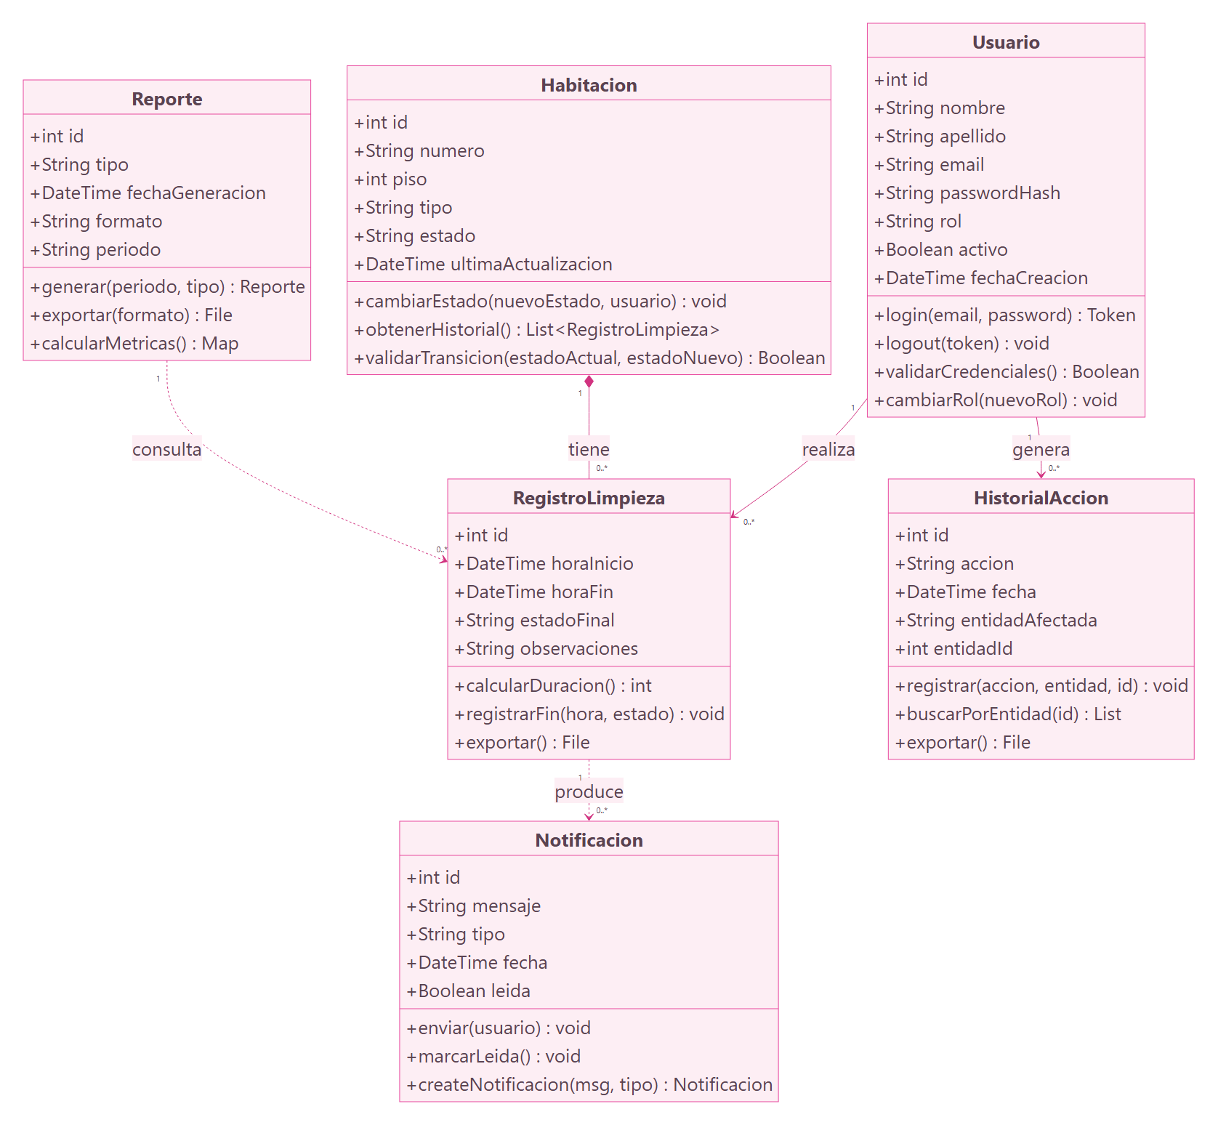
PARTE 2
Diseño antes de programar
6 entidades, con sus relaciones — cada método del código ya existía aquí antes de escribirse.
Cattleya-Flow · Parte 2 · Diagrama de clases unificado
6

Slide 7
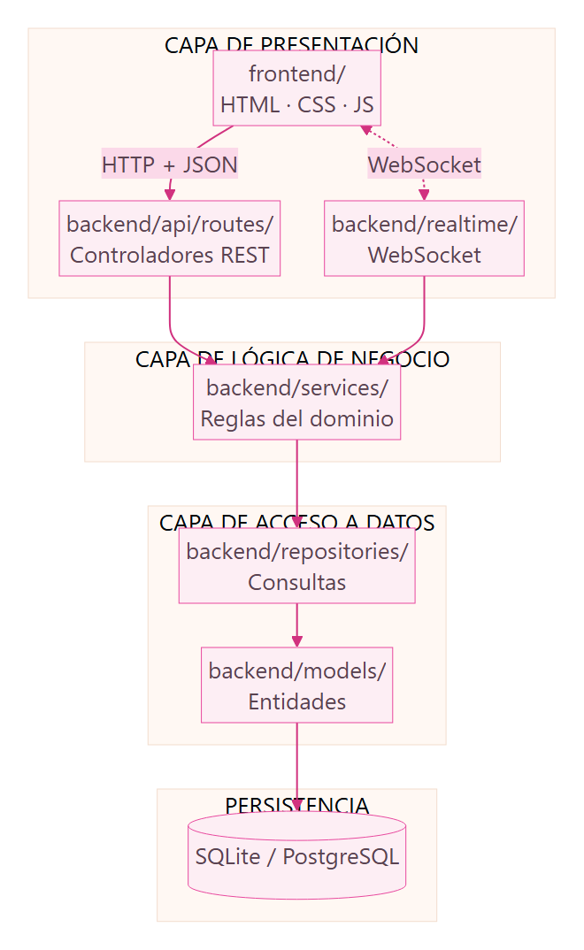
PARTE 2
Arquitectura por capas
🖥️
Presentación
Lo que el usuario ve y toca — HTML, CSS, JavaScript.
⚙️
Lógica de negocio
Las reglas del sistema — validaciones, cálculos, permisos.
🗄️
Datos y persistencia
Acceso a la base de datos — modelos y repositorios.
Cada capa solo depende de la de abajo. Se puede cambiar la base de datos sin tocar el resto del sistema.
Cattleya-Flow · Parte 2
7

Slide 8
PARTE 2
Estimación de esfuerzo
Técnica: descomposición del trabajo (WBS) — cada fase con su complejidad relativa traducida en horas.
Requisitos
Entrevistas, encuestas, matriz ISO 29148
Análisis y diseño
Diagrama de clases + 6 diagramas de secuencia
~70
Backend
Modelos, servicios, seguridad, API
horas de equipo en total
Frontend y funciones extra
Interfaz, WebSocket, QR, reportes
Verificación y documentación
53 pruebas automáticas + informe
Cattleya-Flow · Parte 2
8

Slide 9
PARTE 3
Demostración en vivo
1 login · 5 pantallas · 4 ventanas emergentes
🏨
🔄
📋
📊
👥
Panel
Cambiar Estado
Historial
Reportes
Usuarios
Cattleya-Flow · Parte 3
9

Slide 10
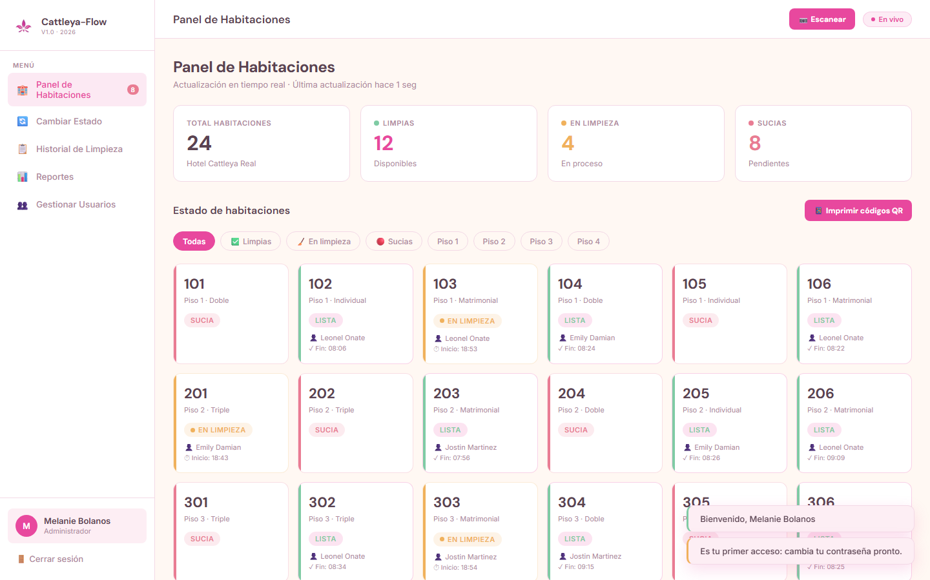
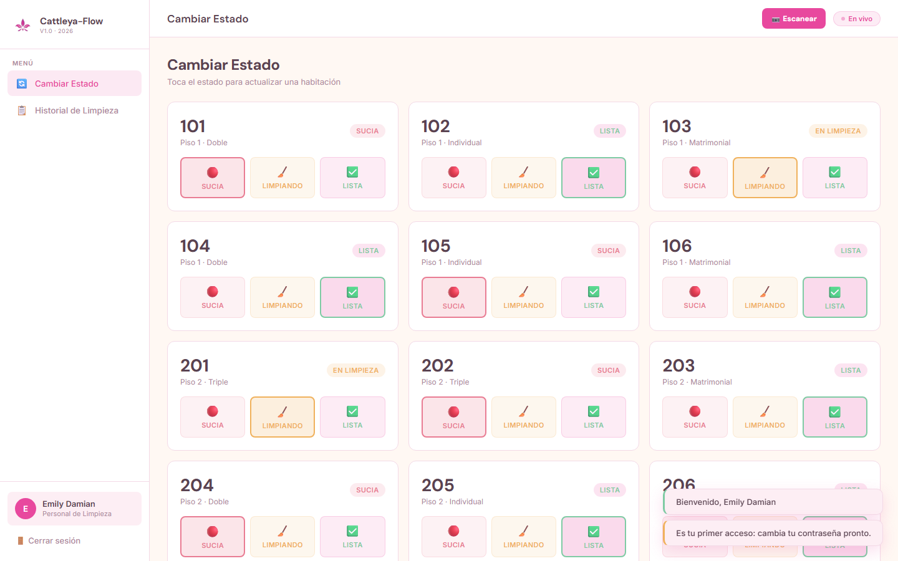
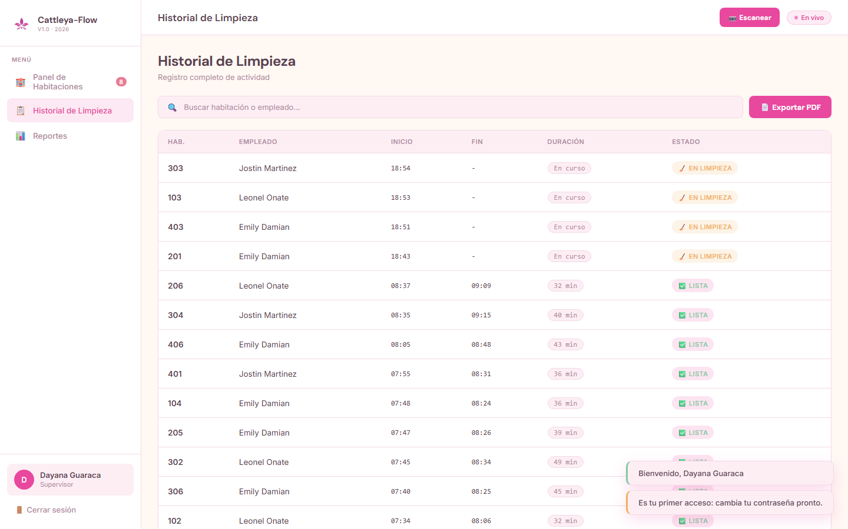
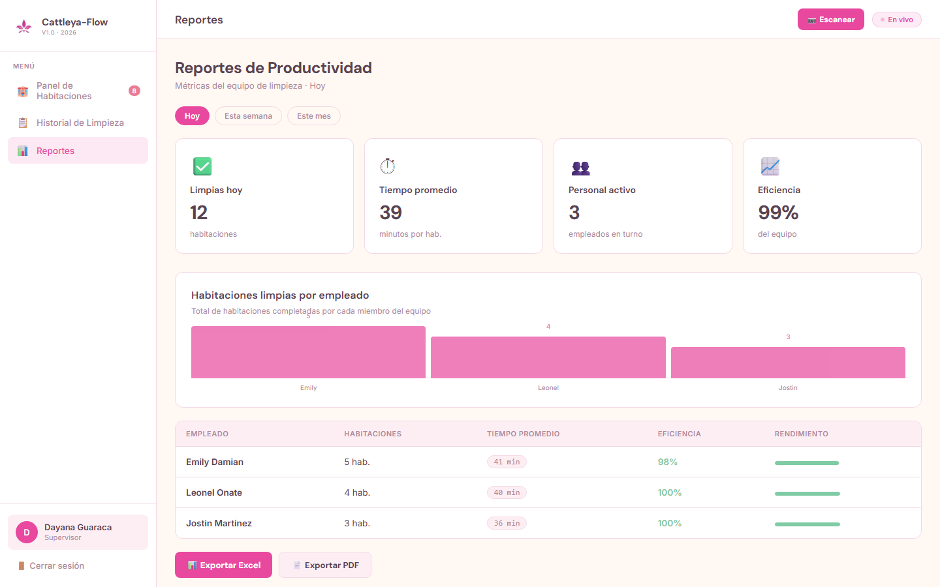
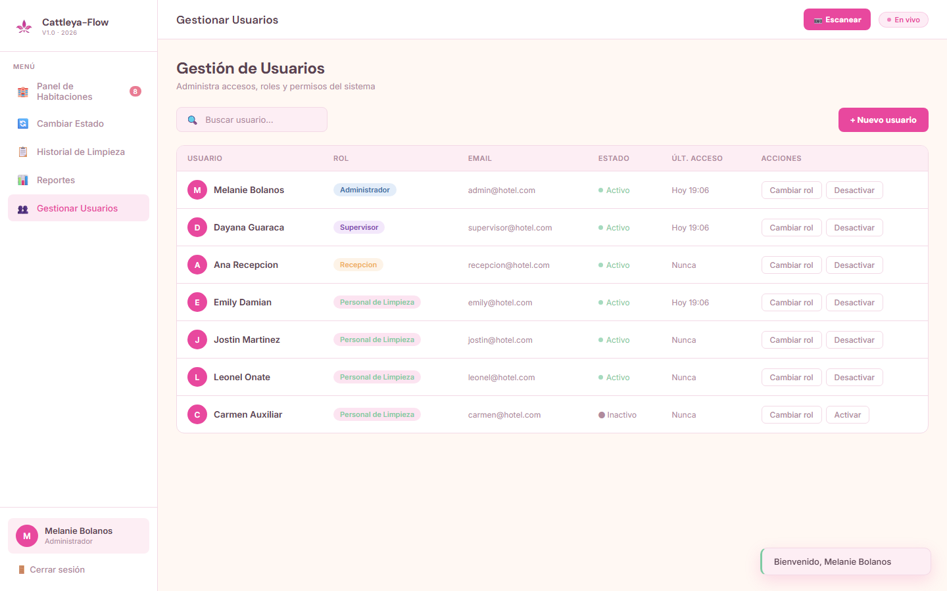
PARTE 3
Las 5 pantallas del sistema
1. Panel de Habitaciones
2. Cambiar Estado
3. Historial de Limpieza
4. Reportes de Productividad
5. Gestionar Usuarios
Cattleya-Flow · Parte 3
10

Slide 11
PARTE 3
Recorrido en 6 pasos
1
Login como Administrador
El rol lo decide el servidor, no un menú.
2
Panel de Habitaciones
24 habitaciones — se actualiza sola, sin recargar.
3
Cambiar sesión → Personal de Limpieza
Solo aparecen los botones que su rol puede usar.
4
Escanear QR (o escribir número)
El QR es un enlace real, no una imagen decorativa.
5
Volver a sesión Admin → Panel actualizado solo
MOMENTO CLAVE: tiempo real en menos de 5 segundos.
6
Reportes → exportar Excel → abrir archivo
Los números vienen de registros reales.
Cattleya-Flow · Parte 3
11

Slide 12
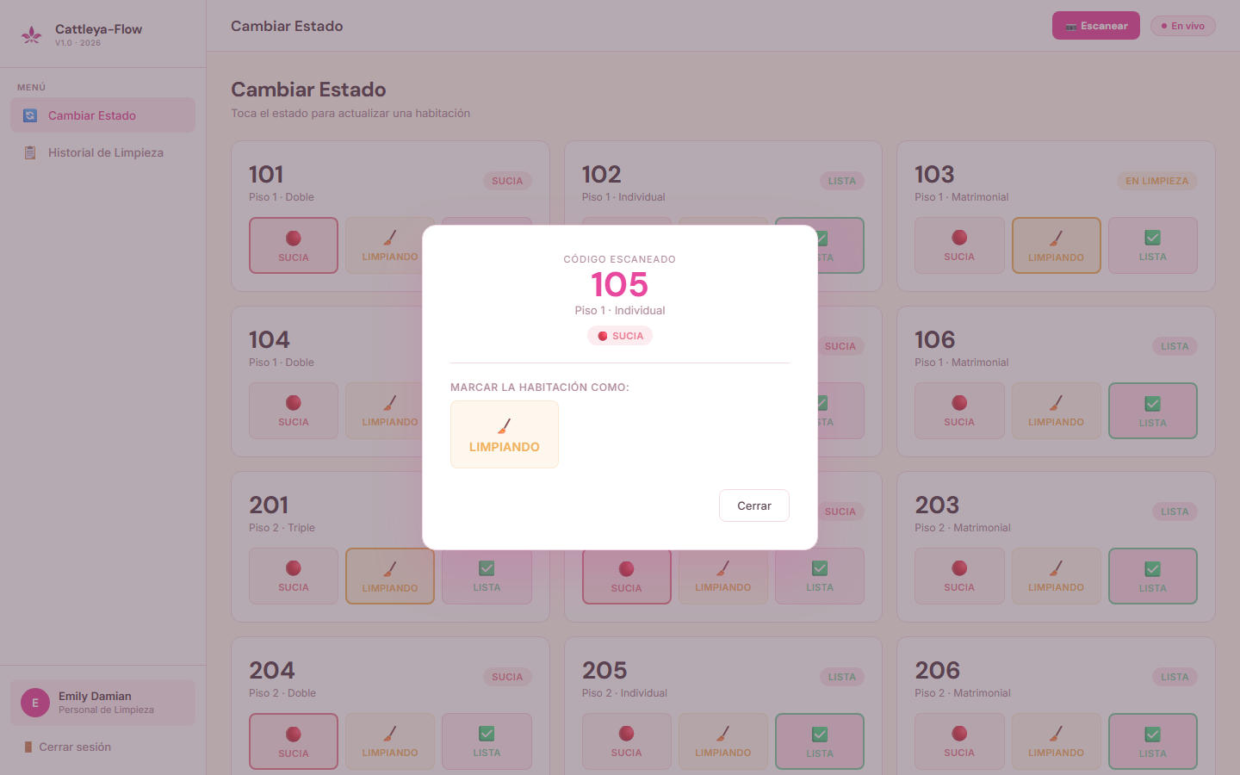
PARTE 3
Escanear y actualizar — en segundos
➡️
El personal escanea y cambia el estado
Recepción lo ve solo, sin recargar (< 5 seg)
Cattleya-Flow · Parte 3
12

Slide 13
PARTE 4
Seguridad — 3 mecanismos
🔑
🔒
🛡️
bcrypt
AES-256
JWT
protege: Contraseñas
protege: Correo electrónico
protege: Sesiones
Hash irreversible. Ni el propio equipo puede leerlas en la base de datos.
Cifrado reversible — el mismo estándar que usan bancos y gobiernos.
Token firmado digitalmente. Expira solo, a las 8 horas.
Cattleya-Flow · Parte 4
13

Slide 14
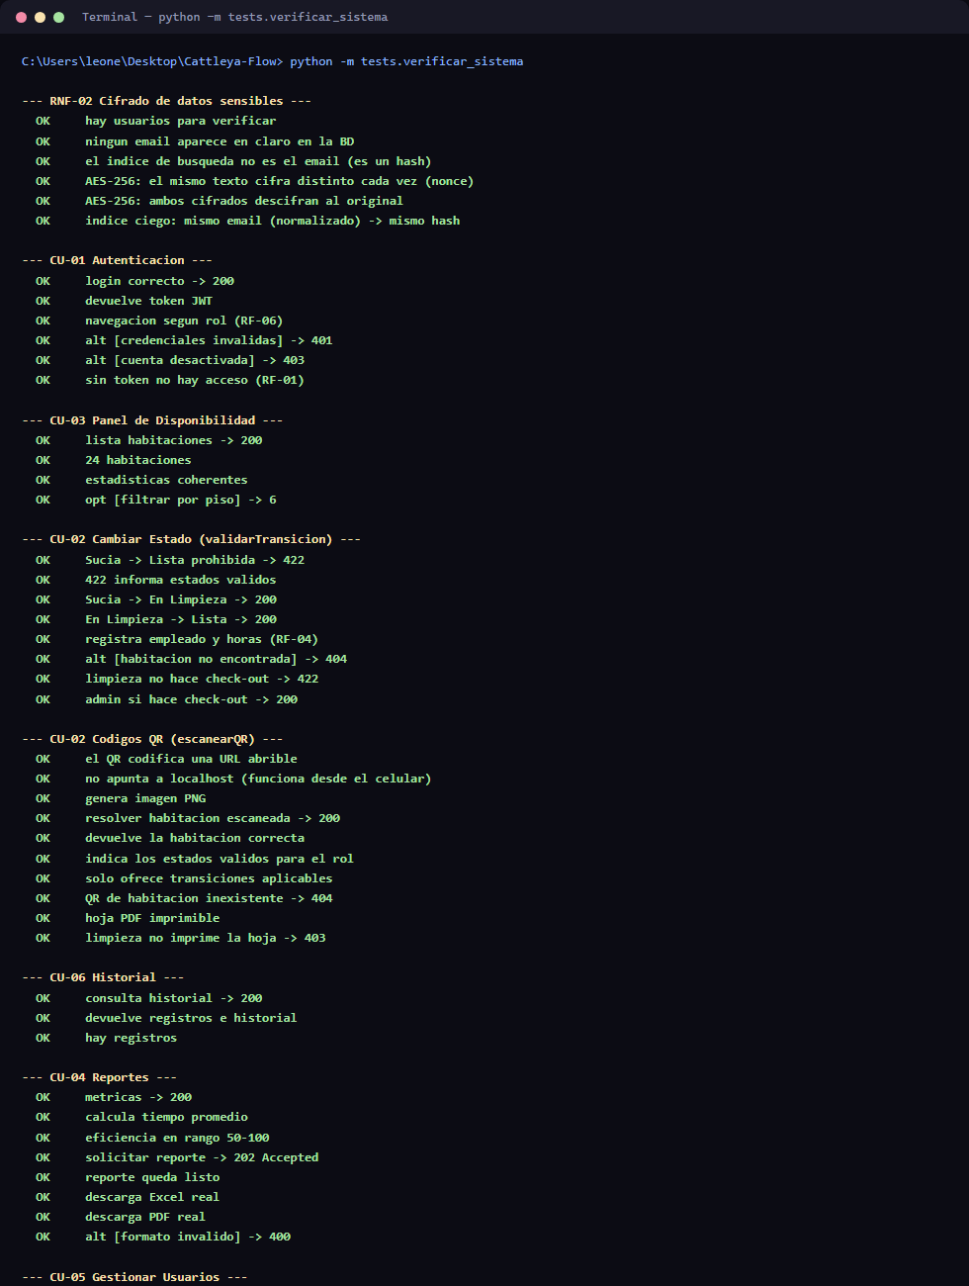
PARTE 4
Verificación
Suite de pruebas automáticas. Cubre los 6 casos de uso y sus errores: 401, 403, 404, 409, 422.
53/53
verificaciones automáticas exitosas
Cattleya-Flow · Parte 4
14

Slide 15
PARTE 4
Preguntas esperadas
❓
¿Por qué SQLite y no PostgreSQL?
No requiere instalación; migrar es cambiar una línea de configuración.
❓
¿El QR funciona de verdad?
Codifica una URL real; la cámara del celular la abre directo.
❓
¿Dos personas cambian el mismo estado a la vez?
El servidor valida contra el estado actual antes de guardar.
❓
¿Funciona sin internet?
Corre en la red local del hotel; solo necesita la misma WiFi.
Cattleya-Flow · Parte 4
15

Slide 16
Del problema real de un hotel, a un sistema verificado con 53 pruebas automáticas.
Gracias.
Bolaños Melanie · Damian Emily · Martinez Jostin · Oñate Leonel

Slide 17
ANEXO · PREGUNTA DE RESPALDO
¿Cuánto costaría con COCOMO?
Modelo Constructivo de Costos, Básico — modo Orgánico (equipo pequeño, dominio conocido, requisitos flexibles).
5.077
13.2
6.7
≈2
KLOC
persona-mes
meses
personas
3,665 líneas backend (Python) + 1,412 frontend (JS)
Esfuerzo: E = 2.4 × KLOC¹·⁰⁵
Tiempo: D = 2.5 × E⁰·³⁸
Personal promedio: P = E / D
¿POR QUÉ NO COINCIDE CON LAS ~70 HORAS DE LA PARTE 2?
COCOMO está calibrado con proyectos de la industria: equipos profesionales de tiempo completo, construyendo desde cero, sin herramientas de apoyo. Nuestro proyecto es un trabajo académico de dedicación parcial, con mucho patrón reutilizable dentro del propio código. Las ~70 horas (WBS) reflejan el trabajo real; las ~2,000 horas de COCOMO reflejan lo que costaría replicar este mismo sistema en un entorno profesional de industria.
Cattleya-Flow · Anexo
17

